Slide 1
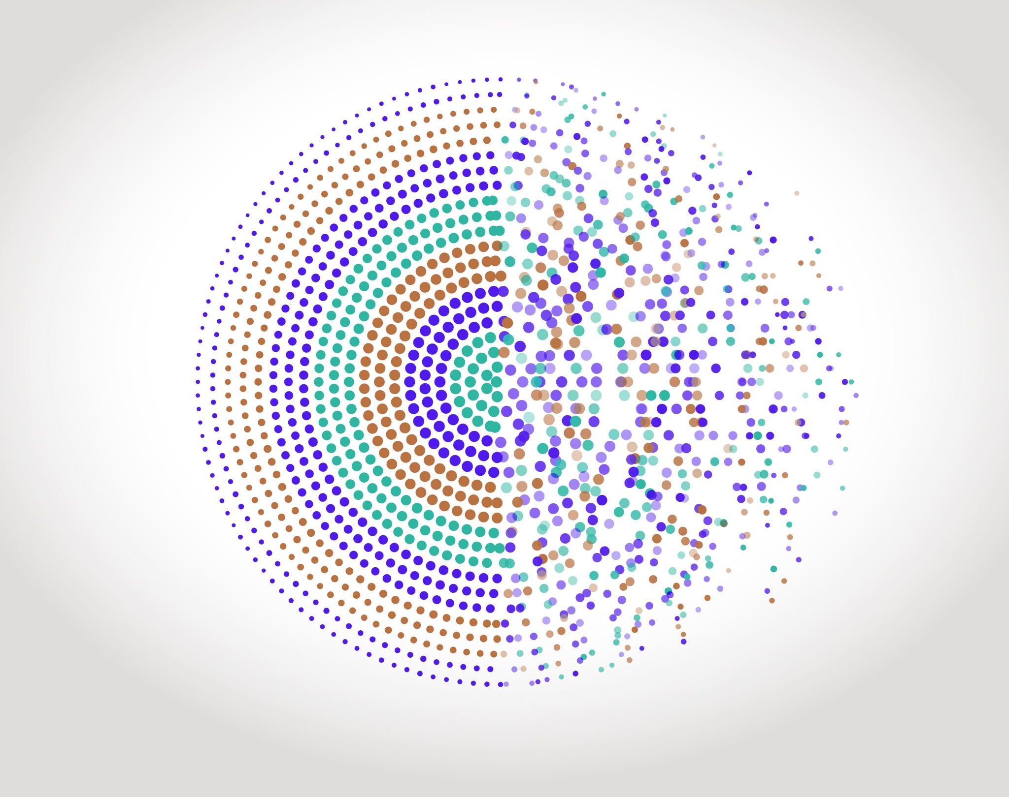

Programmation Orientée Objets et Physique
Outils Numériques / Semestre 6 / Institut d’Optique / B4_0

Slide 2

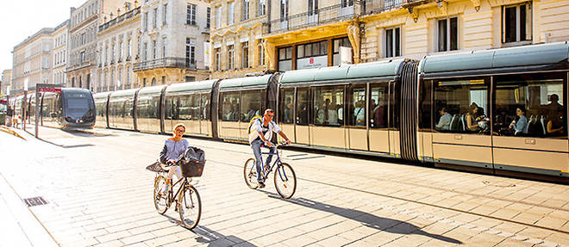
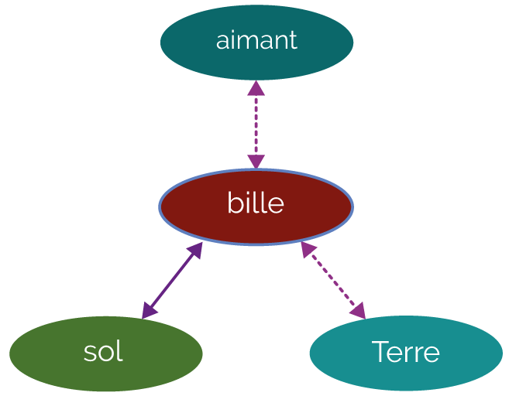

Un monde d’objets
https://masevaux.fr/objets_trouves/
Des objets qui interagissent
https://www.lepoint.fr/dossiers/societe/velo-libre-service-velib/
https://www.maxicours.com/se/cours/les-diagrammes-objet-interaction/

Slide 3
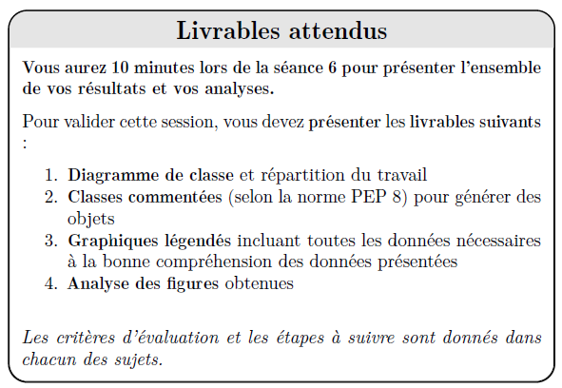
Déroulement du module
6 séances
1 séance : Découverte de la programmation orientée objets
4 séances : Mini-Projet
A choisir parmi 2 sujets
Travail en binôme
1 séance : Evaluation

Slide 4
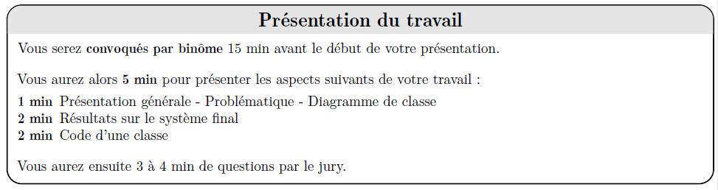
Evaluation / Présentation en séance 6

Slide 5
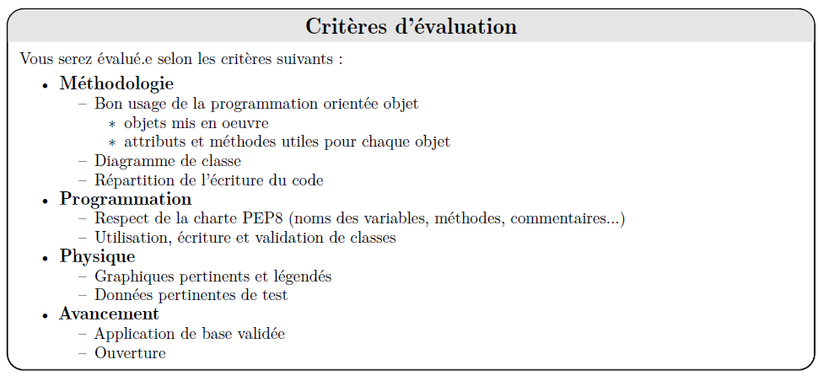
Evaluation / Critères

Slide 6
Projets
Outils Numériques / Semestre 6 / Institut d’Optique / B4_0

Slide 7
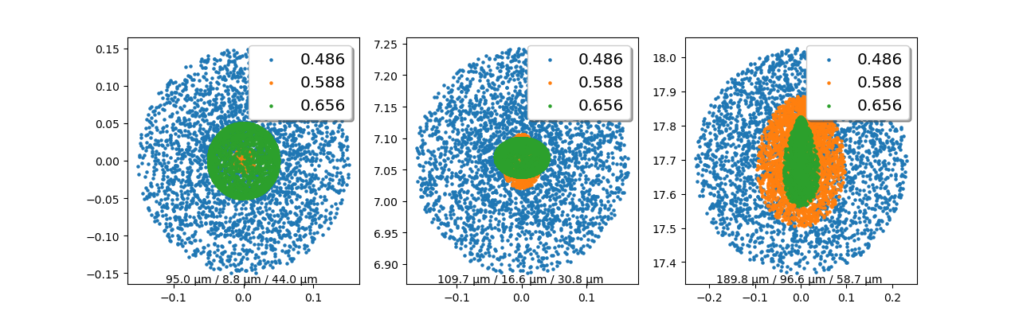
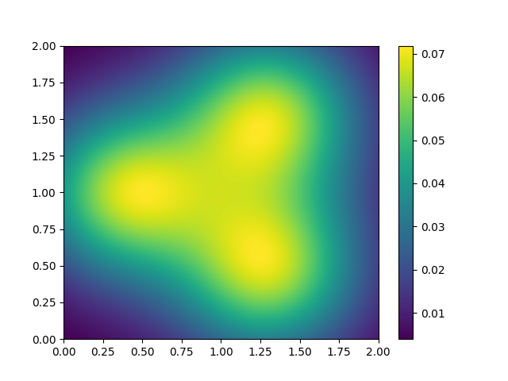
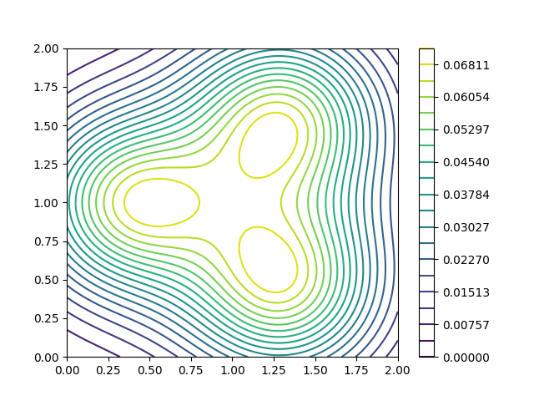
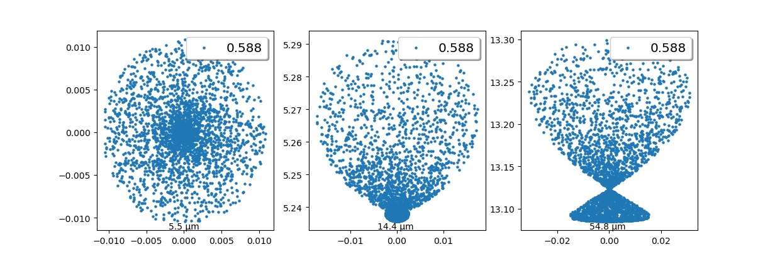
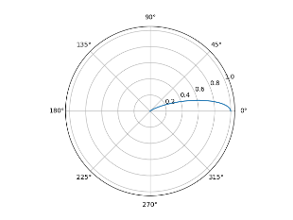
Projets / ONIP-2
Projet A
Carte d’éclairement de sources incohérentes
Projet B
Tracé de rayons

Slide 8
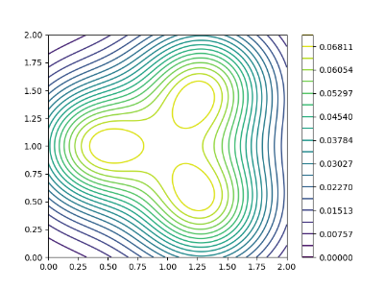
Projet A / Carte d’éclairement
calculer la carte d’éclairement produit par un ensemble de sources incohérentes
Eclairage en 3D - DIALux

Slide 9
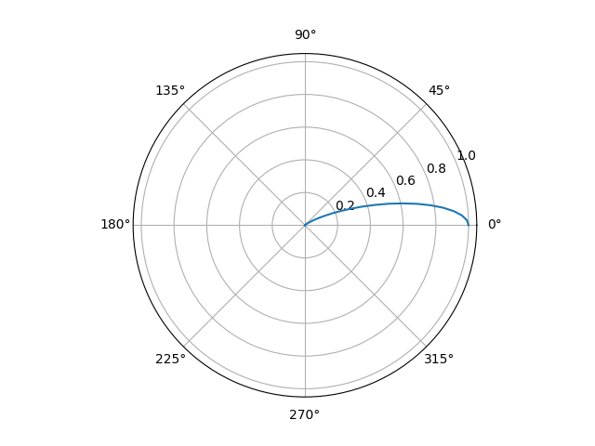

Projet A / Carte d’éclairement
calculer la carte d’éclairement produit par un ensemble de sources incohérentes
Source caractérisée par leur indicatrice de rayonnement

Slide 10
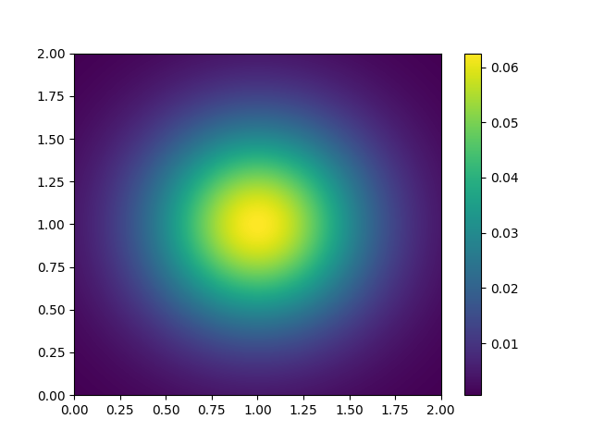
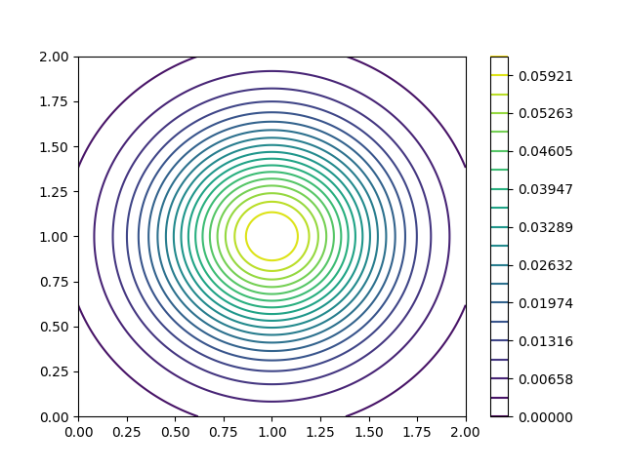

Projet A / Carte d’éclairement
calculer la carte d’éclairement produit par un ensemble de sources incohérentes
Eclairement d’une source ponctuelle donnée par la formule de Bouguer

Slide 11
Projet A / Carte d’éclairement
Grandes étapes
calculer la carte d’éclairement produit par un ensemble de sources incohérentes
Définir une source lumineuse
Définir un plan de travail
Définir un système comprenant un plan de travail et un ensemble de sources lumineuses
Calculer l’éclairement produit en tout point du plan de travail par chacune des sources lumineuses
Calculer l’éclairement de l’ensemble des sources et afficher la carte
Ouvertures
Optimiser un éclairement sur un plan de travail donné avec un nombre fini de sources
Afficher une carte en 3D
Ajouter des surfaces de travail (opaque)

Slide 12
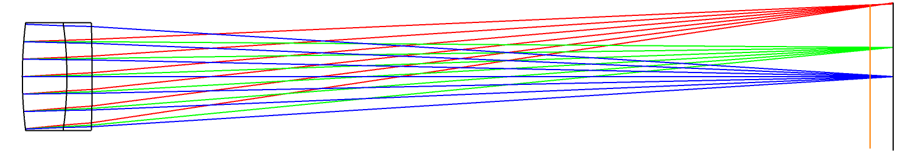
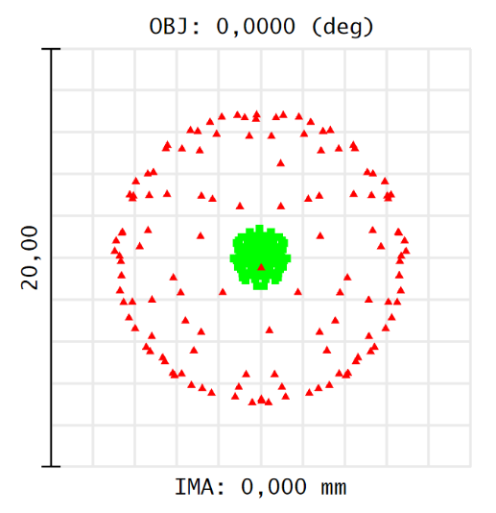
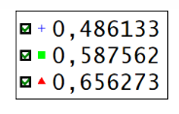
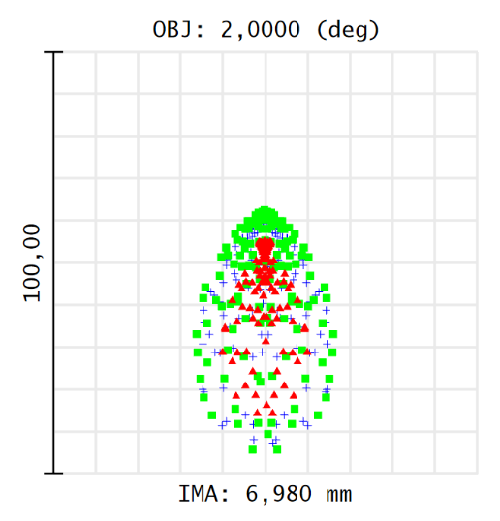
Projet B / Tracé de rayons en 3D
Loi de Snell/Descartes appliquées en 3D
Les dimensions de la tache image renseigne sur la qualité de l’image et les aberrations optiques

Slide 13
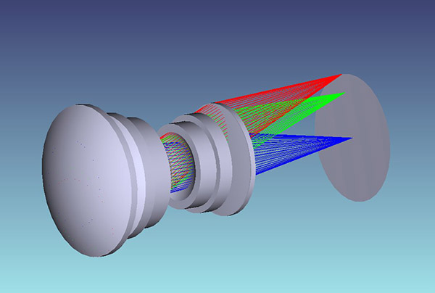
Projet B / Tracé de rayons en 3D
Grandes étapes
Définir un rayon et un dioptre sphérique
Définir un matériau
Définir un système optique
Calculer l’intersection dioptre/rayon
Appliquer les lois de Snell/Descartes en 3D
Définir les paramètres initiaux des rayons
Propager les rayons
Calculer l’écart type du rayon de la tache
Ouvertures
Chromatisme et champ
Optimisation de la mise au point
Représentation 2D du système en coupe

